Slide 1







Архипелаг 2022: #НастоящееБудущее
Технологии, которые работают
Предиктивный анализ состояния оборудования
Спикер:
Тухватуллин Мурадым
Мавлетдинович
Ссылка на проект на сайте Архипелага

Slide 2
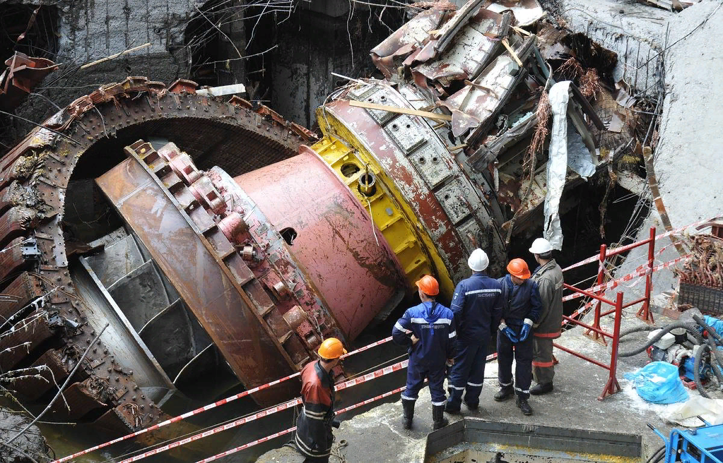

Проблема

Slide 3
Решение
Предсказательная аналитика – основа предсказуемости бизнес процессов.
Предсказательная аналитика (от англ. predictive analytics) — класс методов анализа данных, концентрирующийся на прогнозировании будущего поведения объектов и субъектов с целью принятия оптимальных решений.
Аналитическое исследование состояния оборудования применяется редко в виду различных причин:
Сложности использования существующих решений:
1. Косность традиционных систем технического обслуживания и ремонта оборудования (ТОиР)
2. Отсутствие единой методологии интерпретации данных полученных в результате анализа состояния оборудования.
3. Нехватка компетенции обслуживающего персонала
4. Невозможность анализа состояния оборудования традиционными способами

Slide 4
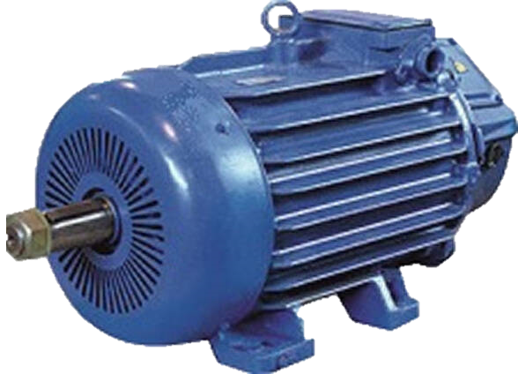
Продукт
Система предиктивного анализа состояния оборудования
t, C (температура)
I, А (токи)
Анализ состояния оборудования:
Состояние в пределах нормы;
Требует ремонта;
Предаварийное состояние оборудования;
Блок сбора сигналов
Блок передачи данных в ПК
V, м/с
а, м/с² (вибрация)

Slide 5

Конкуренты
Компания | Страна
Schneider Electric | Франция
ABB | Швеция
Siemens | Германия
Oracle | США
ГК Цифра (Диспетчер) | Россия
ООО "Кибфиз" (Cybphys LLC) | Россия
Texaco | США
Ctrl2GO Solutions | Россия
Группа Т1 | Россия

Slide 6
Рынок
В 2019 году рынок Предиктивной аналитики достиг объема в 7,32 миллиарда долларов, согласно исследованию AMR.
К 2027 году эта цифра вырастет до $35,45 миллиардов – аналитики ожидают рост сектора в 484%.*
* - https://www.alliedmarketresearch.com/predictive-analytics-market

Slide 7
Бизнес-модель
Предлагаемое техническое решение можно использовать в следующих моделях заработка:
1. Аренда технического решения с централизованной обработкой данных
2. Продажа технического решения с обучением технического персонала заказчика

Slide 8
Текущие результаты
Что уже сделано по продукту? Какой удалось пройти путь. Какие были успешные кейсы, клиенты (если есть продажи, напишите количество клиентов) или предварительные договорённости, привлечённые инвестиции и другое
(удалить это после заполнения слайда)
1. Разработана логика работы основного оборудования и датчиков;
2. Рассчитаны параметры основных датчиков;
3. Создана минимально работоспособная система состоящая из основных датчиков (идентификации температуры, вибрации и тока), блока сбора сигналов, блока передачи данных в ПК;
4. Направлены заявки для участия в акселерационных программах.

Slide 9

Планы развития
Напишите, как планируете развиваться. Что в общем делаем дальше-то? С деньгами, партнёрами грантами или без них?
(удалить это после заполнения слайда)
1. Разработка программного обеспечения для автоматизации обработки сигналов
2. Разработка программной логики для микроконтроллера для приемки сигналов от датчиков
3. Разработка универсального решения для массового применения

Slide 10

Интеллектуальная собственность
Что есть, кто владеет? Что делаем дальше, на каких рынках, за чей счёт?
(удалить это после заполнения слайда)
В рамках реализации проекта планируется оформление патента на полезную модель;
Оформление патента на вычислительную программу

Slide 11
Предложение для Партнера
Как будет выглядеть ваша совместная работа с индустриальным партнёром? Вы хотите чтобы он вас купил прямо сейчас? Или сделать совместное предприятие для выхода на новые рынки?
Или вы хотите к нему на работу? Или вы хотите, чтобы он стал вашим клиентом? Тут уже сложнее. Вы получается не сотрудничество предлагаете, а продаёте ему свою продукцию (услуги). Даже если и так, может быть ему купить у вас сначала 51%, например?
Совместное предприятие
Внешние инвестиции (три этапа)
Смешанное взаимодействие

Slide 12
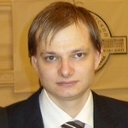
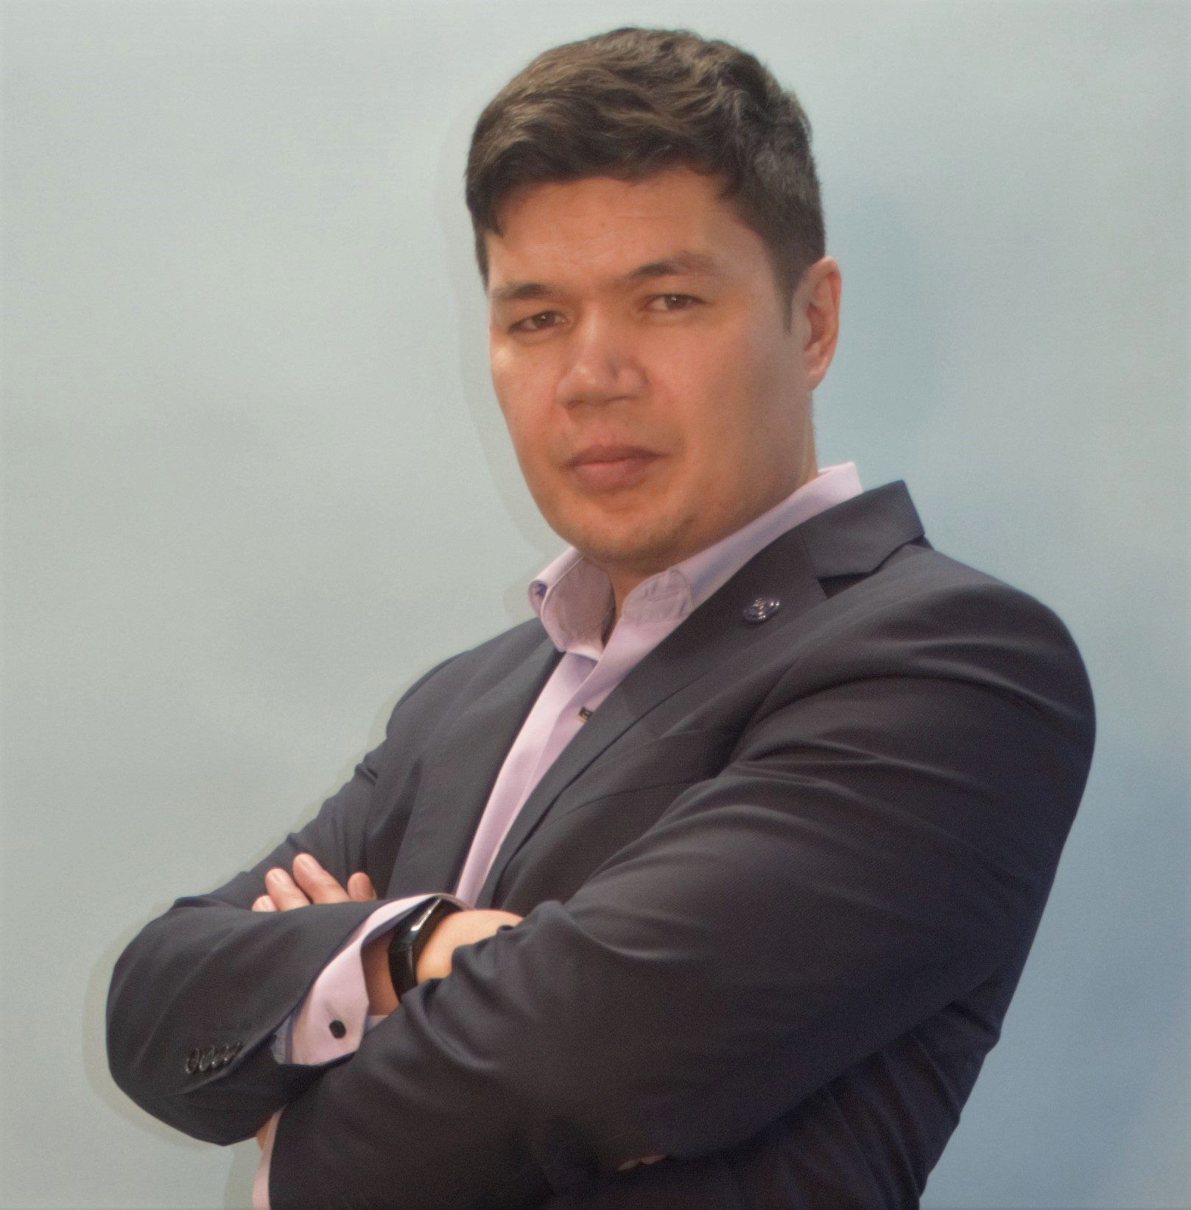
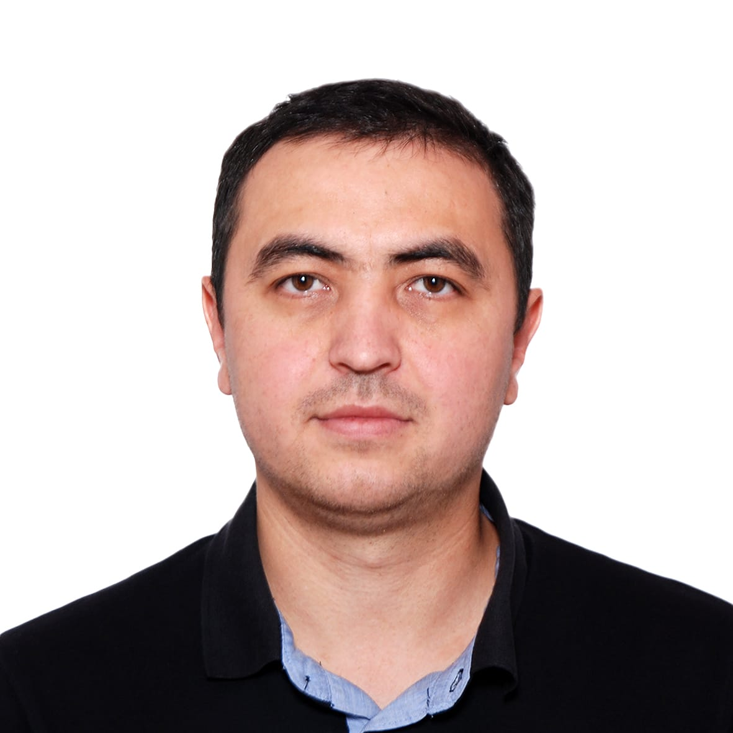
Команда
Тухватуллин Мурадым
Гумеров Фаниль
Сыров Евгений
Руководитель команды проекта
Бизнес – модель
Финансовая стратегия
Разработка
Технический эксперт
Производство
Изготовление
Маркетинг
Логистика
Внешнее взаимодействие

Slide 13

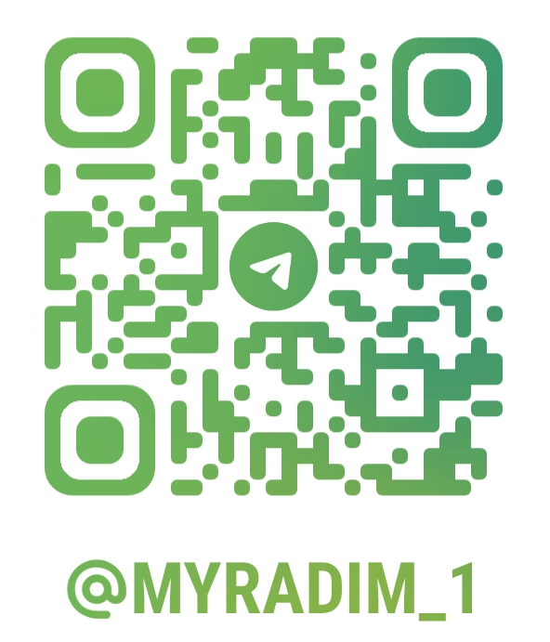
Архипелаг 2022: #НастоящееБудущее
Контакты
Технологии, которые работают
Сайт | Predict-sys.com
Телефон | +7 960) 802-95-22
email | myradim@power-sys.ru

